Slide 1
Aplikačná vrstva
Matilda Drozdová
KIS FRI ŽU
matilda.drozdova@fri.uniza.sk

Slide 2
Ciele učenia 6. prednášky
Funkcie aplikačnej vrstvy
Vývoj služieb aplikačnej vrstvy
Komunikácia na aplikačnej vrstve
Architektúra aplikačnej vrstvy (klient-server a peer to peer - P2P)
Protokoly aplikačnej vrstvy (DNS, Telnet, NFS, SMTP, POP3, HTTP,FTP,WAP, VoIP, SIP,....)

Slide 3
OSI model
Každá vrstva v OSI poskytuje služby vyššej vrstve
Aplikačná vrstva je posledná a poskytuje služby koncovému používateľovi
Aplikačná vrstva vyžaduje služby od nižšej vrstvy

Slide 4
Aplikačná vrstva (Application Layer)
Charakteristika
Siedma - posledná vrstva OSI modelu
Je najbližšie k používateľovi
Využíva služby prezentačnej vrstvy RM OSI, alebo transportnej vrstvy TCP/IP
Dátový formát sú dáta
Zariadenia sú najčastejšie počítače

Slide 5
Service primitive aplikačnej vrstvy
Aplikačná vrstva poskytuje service primitive používateľským aplikáciám
V aplikačnej vrstve je definovaný spôsob, ako aplikácie/programy komunikujú so sieťou – sieťové aplikácie
Pojmy:
  Aplikácia – používateľská a sieťová aplikácia
  Program
  Proces aplikácie/Aplikačný proces
  Služba

Slide 6
Aplikácia
Aplikácia je jedna časť softvérového vybavenia počítača - zaisťuje tie funkcie počítača, kvôli ktorým používateľ počítač používa, (druhá časť zaisťuje funkcie chodu počítača - OS)
Aplikácia slúži používateľovi k využívaniu služieb
Príklady aplikácií: web prehliadač, tabuľkový procesor, programy bankových terminálov, IP telefónia ...
Aplikácia pozostáva z jedného alebo viac programov, prostredníctvom ktorých sú realizované služby
Sieťová aplikácia sa používa (beží) na rôznych systémoch a tie vzájomne komunikujú
  Môžu to byť dva rôzne programy, ktoré vzájomne komunikujú, alebo sú to rovnaké alebo identické programy – závisí od aplikačnej architektúry

Slide 7
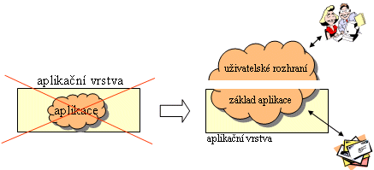
Rozdelenie aplikácie
Používateľské rozhranie - ľubovoľné
Komunikačná/sieťová časť – tvorí základ aplikácie a je štandardizovaná
Príklad: mailové aplikácie

Slide 8
Program
Program je postupnosť inštrukcií, ktoré môže procesor počítača vykonávať a vykonanie ktorých vedie k získaniu určitého výsledku
Obvykle sú programy na počítači uložené vo forme súborov na pamäťových médiách, odkiaľ ich je možné spustiť
Po svojom spustení dostáva každá konkrétna spustená kópia (tzv. inštancia) programu svoj procesorový čas, pamäťové miesto a ďalšie systémové prostriedky

Slide 9
Proces
Proces je každá spustená inštancia programu, ktorej operačný systém pridelil systémové prostriedky
  Jeden program môže bežať v mnohých procesoch
  Na počítači môže bežať mnoho rôznych procesov rôznych programov
Súčasné operačné systémy realizujú tzv. multitasking
  striedavé prideľovanie a odoberanie procesora jednotlivým procesom tak, aby vznikol dojem, že všetky procesy bežia súčasne a paralelne
  Na viacprocesorových počítačoch beží viacero procesov naraz
  Na jednoprocesorových počítačoch sa môže v každom momente vykonávať najviac jeden proces

Slide 10
Funkcie aplikačnej vrstvy
Základná funkcia
  Poskytovanie rozhrania medzi používateľskou aplikáciou a komunikačnou sieťou
  Poskytuje aplikáciám nástroje, prostredníctvom ktorých môžu aplikácie komunikovať prostredníctvom EKS

Slide 11
Ďalšie funkcie
  vytvorenie komunikačného vzťahu medzi dvomi procesmi bežiacimi na rôznych počítačoch
    Vytvorenie komunikácie
      Nadviazanie spojenia
      Dohľad nad spojením
      Ukončenie spojenia
    Deklarovanie kvality služby
Použitie funkcií závisí od použitej služby a aplikačného protokolu.
Súčasťou je aj možnosť vybrať si aplikáciu cieľového uzla, voči ktorej sa vytvára komunikačné spojenie.
Príklad: komunikácia poštových programov, alebo web služieb,...

Slide 12
Ďalšie funkcie
  Zabezpečenie spoľahlivého doručenia správ prenášaných medzi jednotlivými aplikáciami
    Len v cieľovom počítači, nie počas prenosu, ale po ukončení prenosu.
    Poznámka: Zabezpečenie doručenia počas prenosu zabezpečuje transportná vrstva
  Poskytnutie mechanizmu tzv. vzdialeného volania procedúr
    Distribuované aplikácie, využívané ako keby boli lokálne
  Vzájomná koordinácia aplikácií, ktoré pracujú so spoločnými sieťovo dostupnými zdrojmi
    Riadenie a synchronizácia prístupu rôznych procesov k jednému sieťovému zdroju
    Pri nekoordinovanom prístupe napríklad k súboru na serveri by súbor mohol obsahovať údaje zapísané všetkými klientmi a klient by mohol pracovať nad údajmi, ktoré v načítanom súbore nebudú.

Slide 13
2. Vývoj aplikačnej vrstvy
Sieťová časť aplikácie umožňuje funkcie:
  vytvorenie komunikačného vzťahu medzi dvomi procesmi bežiacimi na rôznych počítačoch
  zabezpečenie spoľahlivého doručenia správ prenášaných medzi jednotlivými aplikáciami
  mechanizmus tzv. vzdialeného volania procedúr
  vzájomnú koordináciu aplikácií, ktoré pracujú so spoločnými sieťovo dostupnými zdrojmi
  Sú to základné prvky (elements) pre sieťovú aplikáciu označované Application Service Elements

Slide 14
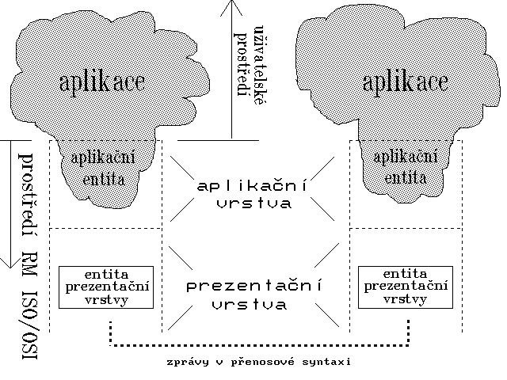
Prvotná predstava RM OSI
Každá aplikácia bude mať aplikačné entity pre spoluprácu so sieťou

Slide 15
Vývoj aplikačnej vrstvy
Neskôr sa zistilo, že väčšina aplikácií má spoločné prvky, ktoré sa stali súčasťou sieťového vybavenia – ASE Application Service Elements
Spoločné prvky aplikačných entít sa delili na menšie celky a vznikli dva typy prvkov na aplikačnej úrovni

Slide 16
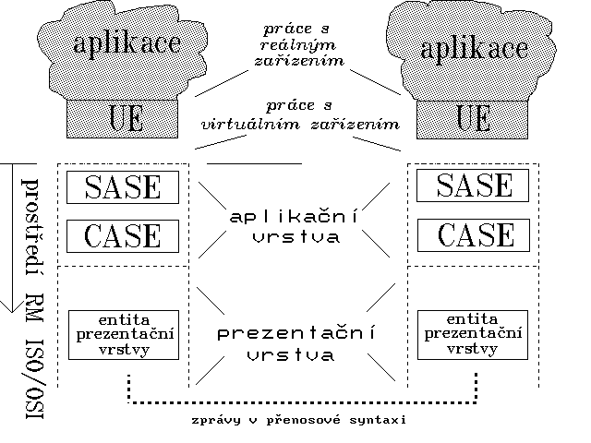
Prvky aplikačnej vrstvy
CASE - Common Application Service Elements, potrebné na podporu aplikácií rôznych typov.
SASE, Specific Application Service Elements, ktoré realizujú špecifické služby, potrebné len pre konkrétny typ aplikácií.
UE -User Element, prispôsobenie používateľskej aplikácie

Slide 17
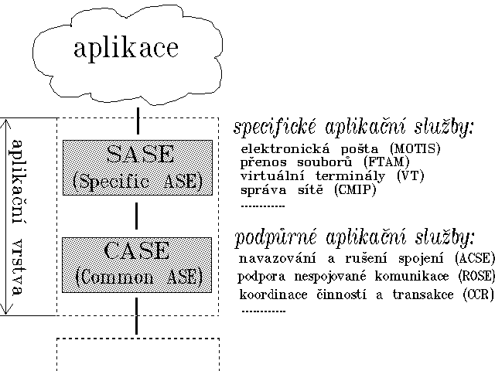
Služby aplikačnej vrstvy
Špecifické aplikačné služby
Podporné aplikačné služby

Slide 18
Protokoly v RM OSI pre CASE
Sú určené pre špecifikované služby resp. komunikačné funkcie aplikačnej vrstvy
Protokol Association Control Service Element, ACSE - Nástroj pre vytváranie a správu asociácií (spojení) medzi aplikáciami
Protokol Reliable Transfer Service Element, RTSE - Nástroj pre zabezpečenie spoľahlivého doručovania správ medzi komunikujúcimi aplikáciami
Protokol Remote Operation Service Element, ROSE - Nástroj pre zabezpečenie volania vzdialených procedúr
protokol Commitment, Concurrence and Recovery Service Elements, CCRSE - Nástroj pre riadenie súčasného prístupu k sieťovým prostriedkom

Slide 19
TCP/IP prístup
TCP/IP neexistujú žiadne prísne stanovené CASE elementy a formálne stanovené predpripravené protokoly
aplikáciám k dispozícii, je len tzv. aplikačné programové rozhranie (Application Programming Interface, API) dané nástrojmi operačného systému, pomocou ktorých môže aplikácia vytvárať alebo akceptovať sieťové spojenia
všetky ostatné funkcie si má aplikácia zabezpečiť sama
tvorcovia aplikácií v TCP/IP majú teda voľnosť v tom, akým spôsobom si jednotlivé CASE funkcie zabezpečia
časom vzniklo i v TCP/IP množstvo protokolov, ktoré zabezpečujú jednotlivé CASE funkcie, softvéroví inžinieri voľnosť vo výbere nástrojov, ktoré použijú

Slide 20
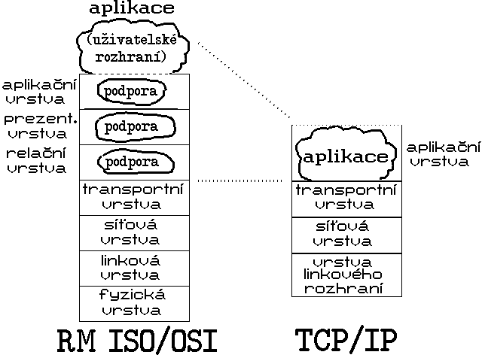
Porovnanie RM OSI a TCP/IP

Slide 21
Porovnanie RM OSI a TCP/IP
Referenčný model ISO/OSI
  zaraďuje medzi transportnú vrstvu a vrstvu aplikačnú ešte dve ďalšie vrstvy, relačnú a prezentačnú, ktoré tiež poskytujú služby vlastným aplikáciám
Sieťový model TCP/IP
  nemá žiadnu analógiu relačnej a prezentačnej vrstvy ISO/OSI
  tieto funkcie si v prostredí TCP/IP musia zaistiť jednotlivé aplikácie

Slide 22
Porovnanie RM OSI a TCP/IP
Referenčný model ISO/OSI bol vytvorený za predpokladu, že jednotlivé aplikácie budú mať mnoho spoločného, a že sa vyplatí realizovať ich spoločné časti samostatne, a implementovať ich len raz
Sieťový model TCP/IP vychádza z predpokladu, že jednotlivé aplikácie nebudú mať veľa spoločného, aby sa tieto ich spoločné časti vyplatilo osamostatniť
V poslednej dobe sa však v TCP/IP začínajú tieto funkcie osamostatňovať, napríklad volanie vzdialených procedúr

Slide 23
3. Komunikácia na aplikačnej vrstve
Komunikácia medzi programami na aplikačnej vrstve je nazývaná komunikačný proces
Proces je aj úloha, ktorú vykonáva počítač, alebo bežiaca inštancia programu na host/koncovom uzle počítači
OS - operačný systém prepína medzi procesmi a poskytuje mechanizmy komunikácie medzi procesmi
Z pohľadu komunikácie je potrebné zabezpečiť komunikáciu procesov na rôznych hostoch/koncových uzloch a aj keď majú rozdielne operačné systémy
Komunikácia medzi hostmi/koncovými uzlami je vytváraná kvôli výmene správ cez komunikačnú sieť

Slide 24
Komunikačný proces na aplikačnej vrstve
V kontexte konkrétnej komunikácie je vždy komunikácia dvoch procesov (bez ohľadu na aplikačnú architektúru)
Proces, ktorý iniciuje komunikáciu je klient (klientska časť aplikácie)
Proces, ktorý čaká na kontakt je server (serverová časť aplikácie)

Slide 25
Rozhranie medzi aplikačnými procesmi a komunikačnou sieťou
Každá správa je posielaná cez pár komunikačných procesov prostredníctvom siete
Vysielanie a prijímanie správy je cez softvérový interfejs nazývaný soket (socket)
Soket
  je mechanizmus na sprístupnenie nižšej vrstvy a je to koncový bod spojenia dvoch aplikácií
  je dátová štruktúra, v ktorej sú uchovávané údaje pre komunikáciu v sieti
  je len časť aplikácie pre komunikáciu
Programovanie soketov je závislé od použitej komunikačnej technológie a použitých protokolov
Soket je často považovaný aj za API – Application Programming Interface, interfejs aplikačného programu medzi aplikáciou a sieťou

Slide 26
Operačné systémy
Skupina programových produktov (programov a údajov), ktorá zabezpečuje čiastočne alebo úplne tieto funkcie:
  komunikácia s užívateľom prostredníctvom periférnych zariadení
  prideľovanie prostriedkov systému používateľom alebo aplikáciám
  prideľovanie času užívateľom (tzv. timesharing) alebo aplikáciám (multitasking)
  organizácia programov a súborov na vonkajších pamäťových médiách (príkazový systém umožňujúci vytváranie, editovanie, prezeranie, kopírovanie, premenovávanie, mazanie, zálohovanie, komprimovanie a ďalšie operácie so súbormi)
  vytváranie a spúšťanie užívateľských programov (pod prekladačmi vyšších programovacích jazykov), ich spájanie s existujúcimi programovými knižnicami
  diagnostické funkcie - autokontrola systému, možnosť analýzy a odstraňovania
  zabezpečovanie funkcie - ochraňuje systém proti strate údajov pri výpadku napätia, proti neoprávnenej alebo neodbornej manipulácii, ktorá by mohla poškodiť programové produkty
  komunikácia s inými systémami (počítačmi) v sieti - pri použití sieťových operačných systémov

Slide 27
Operačné systémy
Súčasné operačné systémy podporujú množstvo sieťových protokolov, hardvéru a aplikácií na ich používanie
Mnoho operačných systémov podporuje jeden alebo viac špecifikovaných, či otvorených sieťových protokolov od mnohých výrobcov
Počítače používajúce rôzne OS môžu pracovať v tej istej sieti

Slide 28
4. Aplikačná architektúra sietí
Aplikačná architektúra je rozdielna od sieťovej architektúry
Sieťová architektúra je infraštruktúra určitej technológie a poskytuje špecifické služby aplikáciám
Aplikačná architektúra určuje ako je aplikácia štruktúrovaná cez rôzne systémy
Rozlišujeme dve základné architektúry na aplikačnej vrstve
  Klient-server
  Peer to peer

Slide 29
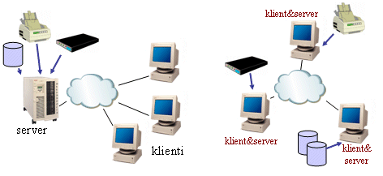
Typy aplikačných architektúr
Klient – server Peer-to-peer

Slide 30
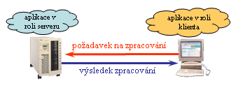
Klient – server vysvetlenie
Uzly v sieti klient -server vykonávajú dve rozdielne funkcie
  Obslužná stanica (server) je vyhradená pre poskytovanie služieb
  Klientske stanice (workstation/host) využívajú služby servera

Slide 31
Klient – server - vysvetlenie
Vytvorenia takýchto sietí malo dva dôvody
  dáta sa budú spracovávať tam, kde sa nachádzajú
  výstupy pre používateľa sa budú generovať tam, kde sa nachádza používateľ
Aplikácia sa tak rozdelí na dve časti
  serverová časť, ktorá zaisťuje spracovanie dát
  klientska časť, ktorá zaisťuje používateľské rozhranie.

Slide 32
Klient- server - výhody
Pokiaľ sú klient a server správne vytvorené
  môžu účinne minimalizovať objem prenášaných dát
  majú výrazne menšie prenosové nároky
  môžu pracovať i v prostredí rozľahlých sieťach
  klient a server môžu pracovať na rôznych platformách

Slide 33
Komunikácia klient - server
Štýl požiadavka - odpoveď
  server pasívne čaká, kým dostane nejakú požiadavku
    sám sa klientom nevnucuje
  komunikáciu iniciuje klient (browser, poštovný klient) zaslaním požiadavky
  musí byť definovaná vzájomná komunikácia
    komunikačné protokoly: HTTP, SMTP, POP3, IMAP
  musí byť definovaný formát správ, ktoré si server a klient vymieňajú
    napr.: HTML, RFC-822, MIME

Slide 34
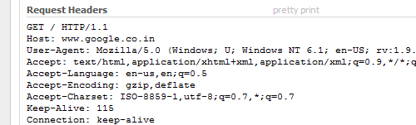
Komunikácia klient - server
Výmenou špeciálnej správy
Príklad, ak chcete komunikovať s Google India

Slide 35
Klient server modely
Dvojúrovňový/dvojvrstvový
  Spracovanie všetkých funkcií prebieha na dvoch komponentoch – klient a databázový server
  Medzivrstva middleware zodpovedá za transport príkazov
Trojúrovňový/trojvrstvový
  Vykonávanie aplikačného programu je rozdelené na tri logické komponenty – klient, aplikačný server a databázový server
  Klientský proces vykonáva len prezentačné funkcie
Viacvrstvové architektúry
  Využitie v podnikových intranetoch
  Použitie niektorej architektúry pre návrh informačných systémov
  Príkladom je SOA – Service Oriented Architecture

Slide 36

SOA – Service Oriented Architecture
Channel
B2B
Consumers
Service Consumer
Business Process
Composition; choreography;
business state machines
QoS Layer (Security, Management &
Monitoring Infrastructure Services)
Data Architecture (meta-data) &
Business Intelligence
Integration (Enterprise Service Bus)
Governance
Services
atomic and composite
Service Components
Applications
Service Provider
Packaged
Application
Custom
Application
OO
Application
Operational Systems

Slide 37
Klient – server infraštruktúra
Typy serverov používaných v klient server infraštruktúre
www server
mailový server -
súborový server - poskytuje diskový priestor
server tlačiarne- umožňuje používanie tlačiarne pre viac pracovných staníc
databázový server - poskytuje výpočtový výkon pre spracovanie databázových úloh
komunikační server - zaisťuje prepojenie siete s ďalšími sieťami
...
Zástupcovia technológií
Novell NetWare- Novell
Windows NT server- Microsoft
LAN server- IBM
Banyan VINEs- Banyan Incorporated

Slide 38
Peer to peer
Každý počítač v sieti peer-to- peer môže poskytovať služby ostatným počítačom v sieti
V takejto sieti nie je vyhradený žiadny hlavný počítač
Pre prax to prináša menšiu efektivitu pri správe siete
Siete peer-to-peer sa budujú v menšom rozsahu
Využívanie napríklad pri IP telefónii v rozľahlých sieťach

Slide 39
Peer to peer
Zástupcovia technológií
Lantastic- Artisoft
Windows Microsoft
Personal NetWare- Novell

Slide 40
5. Protokoly aplikačnej vrstvy
Protokoly podporných služieb
  DNS (Domain Name System ) - je systém na správu doménových mien počítačov a ich IP adries.
  TELNET (Telecommunication Network) -
  vytvára terminálovú prevádzku
  NFS Network File System - vzdialené volanie procedúr
  .....

Slide 41
Protokoly aplikačnej vrstvy
Protokoly špecifických služieb
Elektronická pošta
  SMTP pre prenos elektronickej pošty alebo dokumentov
  POP3 a IMAP pre prístup k e-mailovej schránke adresáta
World Wide Web
  HTTP -Hypertext Transfer Protocol slúži k prístupu na www stránky
  FTP - File Transfer Protokol, pre prenos súborov
  WAP - Wireless Application Protocol pre zaistenie prevádzky elektronických služieb na mobilných telefónoch

Slide 42
Protokoly aplikačnej vrstvy
Protokoly špecifických služieb
Multimédiá
  VoIP - Voice over Internet Protocol je protokol na prenos hlasu cez IP siete
  H.323 odporúčanie ITU pre audiovizuálne relácie v akejkoľvek paketovej sieti
  SIP Session Initiation Protocol je signalizačný protokol pre IP telefóniu
  RTSP - Real Time Streaming Protocol pre používanie sreamovaných systémoch

Slide 43
DNS – Domain Name System
IP adresa umožňuje komunikáciu medzi uzlami IP siete, je však zle zapamätateľná
DNS umožňuje priradenie internetovej adresy nezávisle od fyzickej smerovacej hierarchie cez číselnú IP adresu
Špecifikácia podľa RFC 1034 a RFC 1035
Podobná služba ako telefónny zoznam

Slide 44
DNS – Domain Name System
Základným pojmom v systéme DNS je doména
Doména je časť slovného názvu, ktorý vyjadruje príslušnosť nositeľa tohto názvu do istej oblasti - krajina, štát, typ organizácie, jej meno, vnútorné členenie a podobne
Doména môže obsahovať znaky "A-Z", "a-z", "0-9", "-" , "_".

Slide 45
Doménové meno
Mená počítačov majú mať systematickú hierarchickú (stromovú) štruktúru, ktorá vyjadruje ich príslušnosť k vlastníkovi
DNS je vytváraná ako strom domén
com edu . .. sk
/ \ | \
/ \ | \
google sun washington stuba
/ | | / \
www www www chtf elf
/ | \
chelin decef fornax

Slide 46
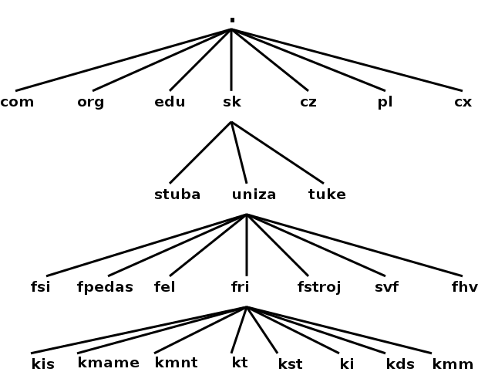
Príklad www.kis.fri.uniza.sk
Doménový strom

Slide 47
Popis www.kis.fri.uniza.sk
Doména „sk“ je tzv. vrcholovou doménou alebo doménou prvej úrovne (angl. Top Level Domain, TLD). Pod vrcholovou doménou „sk“ sa nachádzajú názvy objektov, ktoré istým spôsobom súvisia so Slovenskom.
Doména „uniza“ je tzv. doménou druhej úrovne. Pod doménou „uniza“ sa nachádzajú názvy objektov, ktoré súvisia so Žilinskou univerzitou.
Doména „fri“ je tzv. doménou tretej úrovne. Pod doménou „fri“ sa nachádzajú názvy objektov, ktoré súvisia s Fakultou riadenia a informatiky.
Doména „kis“ je tzv. doménou štvrtej úrovne a patria pod ňu názvy objektov, ktoré súvisia s Katedrou informačných sietí.
Doména „www“ je vlastné meno webového servera.

Slide 48
Názvy vrcholových domén
com: komerčné organizácie (v súčasnosti ľubovoľné organizácie)
org: neziskové organizácie
edu: školstvo
gov: vláda
mil: armáda

Slide 49
Strom domén
Najvyššia úroveň TLD - Top-Level domains spravujú koreňové DNS servery, ".com", ".net", ".sk" atď.
Existuje niekoľko koreňových DNS serverov, ktoré sú rozmiestnené na viacerých kontinentoch
Adresy týchto serverov sú verejne známe a nachádzajú sa v konfigurácii každého DNS servera
Ak DNS sever spravuje doménu, môže vytvárať subdomény (obsahuje ich údaje alebo odkazy na podriadené DNS servery)
Časť stromu domén, ktorú spravuje DNS server, sa nazýva zóna

Slide 50
Príklad vytvárania
Koreňová doména tvorí samostatnú zónu
V koreňovej zóne existujú iba záznamy o tom, ktoré konkrétne TLD domény (domény prvej úrovne) existujú a ktoré ďalšie DNS servery ich spravujú
Jej obsah sa v súčasnosti replikuje medzi 259 DNS servermi (tzv. root DNS servers) po celom svete Údaj platný k januáru 2012
Z koreňovej zóny je týmto spôsobom delegovaná aj slovenská vrcholová doména „sk“, ktorá tiež tvorí samostatnú zónu
Obsah zóny „sk“ obsluhovaný 8 DNS servermi
Zo zóny „sk“ je týmto spôsobom delegovaná aj doména druhej úrovne „uniza.sk“, a to na 3 DNS servery s identickým obsahom
Obsah DNS zóny „uniza.sk“ si stanovuje Žilinská univerzita sama

Slide 51
Položky databázy DNS
Sú zdrojové záznamy, ktoré uchovávajú rôzne informácie k doménovému menu
A – IP adresa patriaca danému doménovému menu
AAAA – IPv6 adresa patriaca danému doménovému menu
MX – meno poštového servera pre danú doménu
NS: nameserver pre doménu
MX: poštovní server (brána) pre doménu
CNAME: kanonické meno (alias)
SOA: Start of Authority, informácia o správe domény
PTR - ukazovateľ na doménové meno (mapovanie IP adresy na meno)
HINFO - popisné informácie o HW a OS počítačaTXT - všeobecný textový reťazec

Slide 52
Príklad záznamu A (address)
Preklad slovných mien na číselné adresy
Pomocou programu nslookup v príkazovom riadku operačného systému MS Windows je možné z DNS systému získať záznam typu DNS jednoduchým zadaním príkazu nslookup a slovného mena servera:
C:\> nslookup www.kis.fri.uniza.sk
Server: castor.kis.fri.uniza.sk
Address: 158.193.152.2
Name: www.kis.fri.uniza.sk
Address: 158.193.152.2
C:\> nslookup www.google.com
Server: castor.kis.fri.uniza.sk
Address: 158.193.152.2
Non-authoritative answer:
Name: www.google.com
Addresses: 173.194.35.147, 173.194.35.148, 173.194.35.144, 173.194.35.145, 173.194.35.146

Slide 53
Príklad záznamu AAAA
Priraďuje k domé
Ak chceme pomocou príkazu nslookup získať zo systému DNS záznam typu AAAA, je potrebné výslovne to uviesť na príkazovom riadku:
C:\> nslookup -type=aaaa www.kis.fri.uniza.sk
Server: castor.kis.fri.uniza.sk
Address: 158.193.152.2
Odpoveď nie je v IPv6, pretože nemá takú adresu

Slide 54
Telnet
protokol pre vzdialenú prácu na počítači cez internet
umožňuje počítaču používateľa správať sa ako vzdialený terminál na inom počítači hocikde v internete
cez Telnet sa možno dostať k mnohým funkciám vzdialeného počítača

Slide 55
Telnet
je protokol klient –server
prenáša údaje v čisto textovej forme
z dôvodov bezpečnosti ho nahradil protokol SSH -Secure shell
SSH používa bezpečnú kryptovanú komunikáciu

Slide 56
NFS (Network File System)
Zdieľanie súborov (file sharing)
Umožňuje využívať vzdialené a miestne súbory
Pre presun súborov nie sú potrebné žiadne explicitné akcie
Je platformovo nezávislý
Je podložený dvomi protokolmi
  RPC (Remote Procedure Call) vzdialené volanie procedúr (vykonávanie procedúr na vzdialenom počítači)
  XDR (eXternal Data Representation) zaisťuje prípadné konverzie dátových formátov

Slide 57
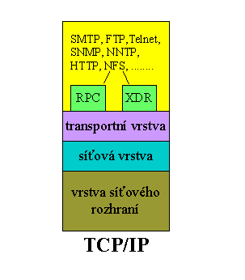
NFS (Network File System)
Umiestnenie protokolov RPC a XRP – ako relačná a prezentačná vrstva

Slide 58
5.2 Protokoly špecifických služieb
Elektronická pošta
www
multimédiá

Slide 59
Elektronická pošta
Existovali a aj existujú rôzne koncepcie – Mail602, ccMail, MS Mail, X.400, SMTP, ...
Líšia sa formátom správ, prenosovými mechanizmami,...
SMTP Simple Mail Transfer Protocol používaný v internete

Slide 60
SMTP koncept
Špecifikuje spôsob prenosu správ medzi e-mailovými servermi
Štandard RFC821 definuje
  Formát správ
  Spôsob adresovania
  Formát adries
Download
    sťahovanie správ zo schránky na poštovnom serveri
    definuje protokol POP3, IMAP
Rozšírenie (národné abecedy, prílohy, formátovanie)
    definuje štandard MIME

Slide 61
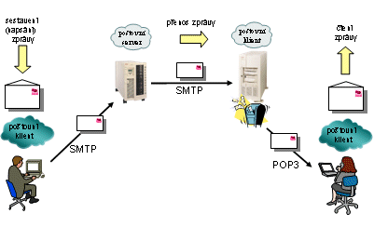
POP3 (Post Office Protocol version 3)
Využíva sa na prijatie pošty zo vzdialeného servera v TCP/IP
Prístup k účtom u IPS (Internet Service Provider)

Slide 62
IMAP (Internet Message Access Protocol)
IMAP je protokol umožňujúci prístup k e-mailovým schránkam
Pri tomto protokole nemusia byť e-maily stiahnuté na disk používateľa predtým, ako sa zobrazia na počítači používateľa
Výhodou je to, že pri prístupe k poštovému serveru sa zobrazia všetky správy, aj keď je prístup z rôznych počítačov

Slide 63
World Wide Web
Je tvorený niekoľkými zložkami
  HTTP (HyperText Transfer Protocol),ktorý definuje spôsob prenosu
  HTML (HyperText Markup Language), ktorý definuje formát jednotlivých stránok
  Java, mechanismy ActiveX, alebo rôzne zabezpečovacie mechanizmy a protokoly (ako SSL, S/HTTP, SET apod.), ktoré umožňujú vykonávať prostredníctvom WWW bezpečné transakcie

Slide 64
World Wide Web
K webu patria aj ďalšie protokoly
  FTP File Transfer Protocol
  WAP
Lokáciu dokumentov na web serveri udáva identifikátor URL - Uniform Resource Locator

Slide 65
HTTP (Hypertext Transport Protocol)
HTTPprotokol pre prenos html dokumentov v službe www
definuje požiadavky a odpovede medzi klientmi a servermi – vzájomnú komunikáciu
pre nadviazanie spojenia používa webové prehliadače
Požiadavka začne TCP transportnou službou na určenom porte (spravidla port 80)
Klient pošle požiadavku ako „GET / HTTP/1.1“
klient je označovaný ako user agent
server čaká kým klient pošle požiadavku

Slide 66
Ukážka komunikácie- prehliadač
GET /kt/pozdrav.html HTTP/1.1
Host: www.kis.fri.uniza.sk
User-Agent: Mozilla/5.0 (Windows NT 6.1; WOW64; rv:6.0.2) Gecko/20100101 Firefox/6.0.2
Accept: text/html,application/xhtml+xml,application/xml;q=0.9,*/*;q=0.8
Accept-Language: sk,cs;q=0.8,en-us;q=0.5,en;q=0.3
Accept-Encoding: gzip, deflate
Accept-Charset: ISO-8859-2,utf-8;q=0.7,*;q=0.7
Connection: close
Prvý riadok obsahuje tzv. metódu GET a cestu k požadovanému webovému dokumentu. Touto metódou si klient vyžiada konkrétny dokument zo servera.
Ďalšie riadky sú pomocné informácie o tom, na akom WWW serveri sa požadovaný dokument má nachádzať, informácie o samotnom prehliadači, preferovaných formátoch dokumentov, preferovaných jazykoch, kódových stránkach a ďalšie špecifické informácie

Slide 67
Ukážka komunikácie
HTTP/1.1 200 OK
Date: Fri, 25 Nov 2011 09:01:42 GMT
Server: Apache/2.2.16
Last-Modified: Fri, 25 Nov 2011 08:55:33 GMT
Content-Length: 61
Connection: close
Content-Type: text/html
Prvý riadok odseku je návratový kód, ktorý informuje o úspechu alebo neúspechu vykonania príkazu zadaného klientom (v tomto prípade metódy GET).
V ďalších riadkoch poskytuje webový server informácie o sebe a o vyžiadanom dokumente.

Slide 68
Ukážka komunikácie
<HTML>
<BODY>
Ukazkova HTML stranka.
</BODY>
</HTML>
server odošle klientovi samotný požadovaný dokument
v tomto príklade je to kód jednoduchej HTML stránky

Slide 69
HTTP HTTP (Hypertext Transport Protocol)
komunikácia ma charakter „požiadavka-odpoveď“
  klient iniciuje zavedenie spojenia
  klient pošle svoju žiadosť
  server pošle odpoveď
  spojenie je ukončené
prenáša dáta v textovom tvare
nadväzuje samostatné spojenie pre každý objekt v rámci WWW stránky
súčasť odpovede je i samotný obsah WWW stránky

Slide 70
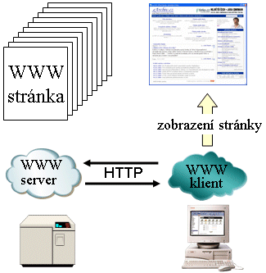
HTTP (Hypertext Transport Protocol)
HTTP verzia 1.0 – každý objekt na stránke je sťahovaný samostatne
HTTP verzia 1.1 – ak sú objekty na tom istom serveri, sú získavané spoločne

Slide 71
HTTPS
je zabezpečená verzia HTTP
HTTPS je vhodné aj v prípadoch, kedy je autentifikovaný len jeden koniec spojenia -- server, je to typický prípad pri HTTP transakciách cez internet

Slide 72
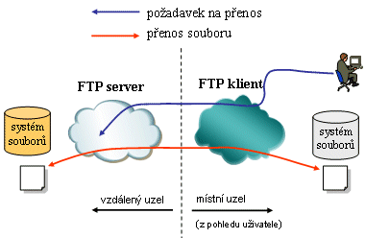
Prenos súborov
sa riadi protokolom FTP (File Transfer Protocol)
pracuje na klient – server architektúre

Slide 73
FTP
Postup komunikácie
  Klient pošle požiadavku a používa 3 typy príkazov
    príkaz na riadenie prístupu (Access control commands) pre zadanie užívateľského mena a hesla
    príkaz na nastavenie parametrov prístupu (Transfer parameter commands) na nastavenie režimu prenosu
    výkonné príkazy (FTP service commands) pre definovanie typu operácie prenosu súborov (upload, download, delete.)
  Server príjme požiadavku, spracuje ju a pomocou systému súborov odošle súbory cez dátové spojenie klientovi
Príkazy majú textovú povahu a nadväzujú sa dva typy spojenia
  riadiace – nadväzuje klient zo svojho portu 21, končí sa až explicitným príkazom
  dátové – nadväzuje server zo svojho portu 20 na port klienta, z ktorého bolo spojenie naviazané

Slide 74
WAP (Wireless Application Protocol)
WAP bol definovaný organizáciou Wap Fórum v roku 1998 ako ekvivalent k internetovým protokolom určený pre GSM siete
Jednotlivé protokoly zo štandardu WAP majú svoje ekvivalenty v TCP/IP sieťach a na nich postavených webových aplikáciách

Slide 75
Multimédiá
Tento pojem je zavedený v súvislosti s poskytovaním služieb, kde sú poskytované dva informačné typy
Patria sem nasledovné protokoly
  VoIP –Voice over Internet Protocol, ktorý umožňuje telefonovanie cez IP siete založené na paketovom prepojovaní
  SIP - Session Initiation Protocol na riadenie IP telefónie
  H.323 – videokonferencie cez IP
  RTSP – Real Time Streaming Protocol

Slide 76
Voice over Internet Protocol (VoIP)
IP telefónia, telefonovanie cez internet
  Digitalizovaný hlas prenášaný pomocou paketov po sieti
  IP telefóny priamo v lokálnej sieti
  Integrovateľná s klasickou telefónnou sieťou
Výhody
  Šetrenie šírky pásma
  Nižšie náklady na sieťové zariadenia
  riadenie

Slide 77
SIP
riešenie pre IP telefóniu a videokonferenciu
SIP je iba signalizačný protokol
  rieši:
    vytvorenie spojenia medzi dvoma účastníkmi
    dohľad nad používaním tohto spojenia
    rušenie spojenia
  nerieši:
    vlastný prenos dát
    riadenie hovoru
SIP možno použiť aj pre Instant Messaging a ďalšie služby

Slide 78
SIP
je to jednoduchý textový protokol aplikačnej vrstvy
  blízky protokolu HTTP
  jeho filozofia je podobná WWW
  je ho možno dobre integrovať s ďalšími protokolmi TCP/IP
na SIP nadväzujú ďalšie protokoly, ktoré riešia riadenie hovoru
  SDP - Session Description Protocol

Slide 79
H.323
je primárne určený na zostavovanie a rušenie telefonických a videokonferenčných hovorov
dá sa použiť aj pre iné aplikácie požadujúce nadväzovanie spojenia analogické k telefonickému riadenie toku

Slide 80
H.323
Je používaný pri komunikácii VoIP a pre videokonferencie
Jeho účel je podobný účelu SIP

Slide 81
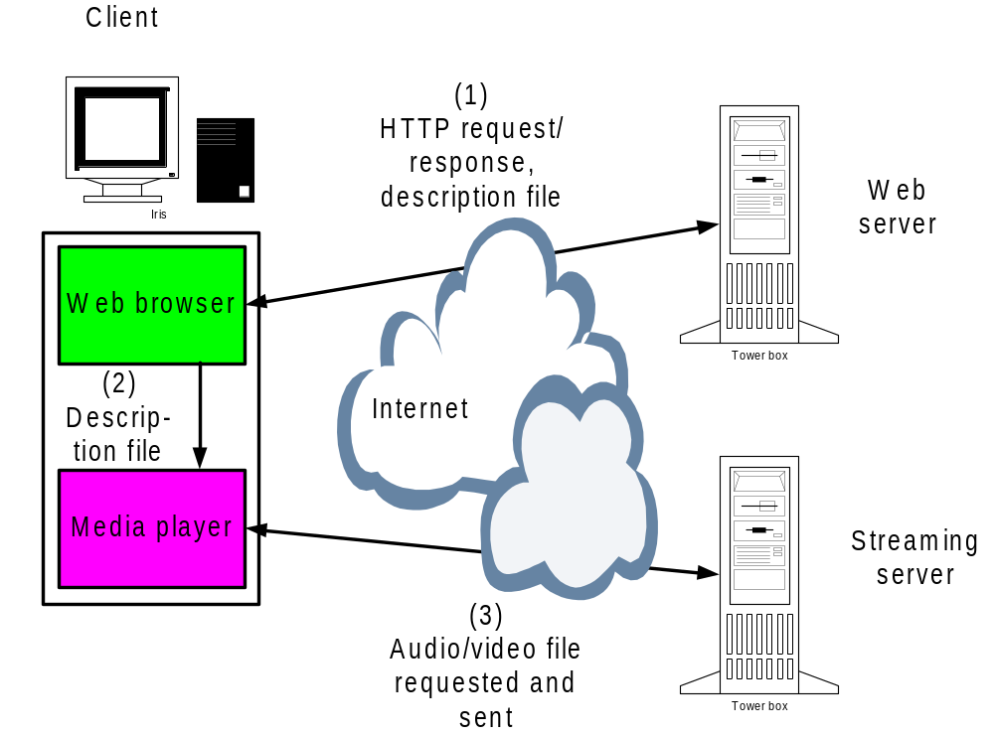
RTSP – Real Time Streaming Protocol
Používa Real-time Streaming Protocol
Prehrávanie aj záznam synchrónne, nie v striktnom reálnom čase
Použitie Video on demand

Slide 82
Služby komunikačných technológií
Služby elektronickej komunikačnej siete (napr. telefónna služba)
Služby aplikácií (napr. e-mail)
Personalizované služby (napr. e-vzdelávanie)

Slide 83
Ďakujem za pozornosť

